Slide 1
Дигитални хербаријум мог завичаја
Ментор: Јелена Петровић
Ученик: Мила Матејевић
Алексиначка гимназија
Мај 2021.

Slide 2
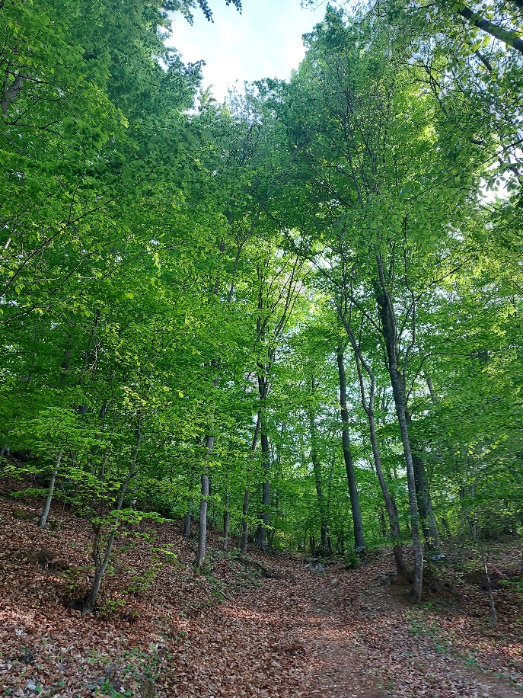
Биљни свет мог завичаја
Наш крај је изузетно богат биљним светом.
Одликују га:
питоме долине са једногошњим и вишегодишњим биљкама и травама
грмасте биљке
листопадне шуме у равничарским и брдским пределима
четинарске шуме и лековите биљке у планинама
Најразноврснији биљни свет може се наћи на Озрену, Малом и Великом Јастрепцу, као и у околини реке Моравице. На овим просторима расту храст, буква, цер, као и зељасте биљке попут зеља и коприве.

Slide 3
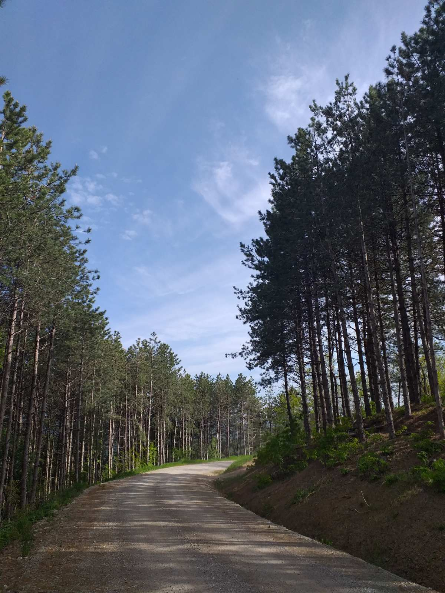
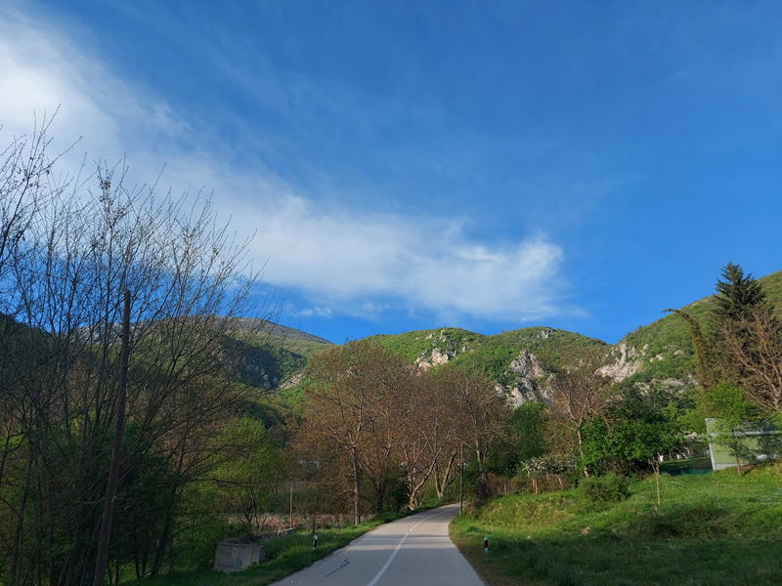

Slide 4
Јагорчевина
Ред: | Ericales
Породица: | Primulaceae
Род: | Primula
Врста: | P. vulgaris
Јагорчевина је једна од првих пролећних биљака због тога што јој одговара температура од око 20^{о}С. Цвета у марту и априлу.
Садржви витамин С, натријум и калцијум те се користи као лек за болести срца, плућа и за искашљавање.
Угрожена је врста.

Slide 5
Камилица
Ред: | Asterales
Породица: | Asteraceae
Род: | Matricaria
Врста: | M. chamomilla
Значај камилице препознали су још и Египћани и Стари Грци.
Једна је од најлековитијих биљака, чији чај се користи код проблема са стомаком или грлом.
Њен пријатан мирис изузетно опушта и смирује.

Slide 6
Нана
Ред: | Lamiales
Породица: | Lamiaceae
Род: | Mentheae
Врста: | Mentha
Чај од нане је врло лековит. Користи се за лечење проблема са желуцем и стомаком.
Има велике количине етарског уља, тако да има и широку примену у прехрамбеној и козметичкој индустрији.
Постоји више од 30 врста ове биљке.

Slide 7
Бели слез
Ред: | Malvales
Породица: | Malvaceae
Род: | Althaea
Врста: | A. officinalis
Бели слез углавном расте поред река јер му највише одговара влажна земља.
Коришћен је још пре нове ере као лековита биљка.
Користи се за облоге, против кашља и за испирање грла.
Иако улази у састав многих чајева, не препоручује се да се кува јер тиме губи на значају.

Slide 8
Боквица
Ред: | Lamiales
Породица: | Plantaginaceae
Род: | Plantagineae
Врста: | Plantago
Боквица је зељаска скривено семеница.
Постоји преко 250 подврсти ове биљке, али их у Србији има свега 15.
Цвета од јуна до септембра.
Њени листови користе се као званични лекови у неким земљама јер су добри против кашља, астме и других плућних болести.

Slide 9
Жалфија
Ред: | Lamiales
Породица: | Lamiaceae
Род: | Salvia
Врста: | S. officinalis
Жалфија је ароматична биљка лепог мириса.
У Србији се у природи најчешће налази у Сићевачкој клисури.
Због тога што је врло лековита и користи се против разних болести, назива се још и биљком здравља.
Препоручује се да се узима у малим количинама.

Slide 10
Зова
Ред: | Dipsacales
Породица: | Capryfoliaceae
Род: | Sambucus
Врста: | S. nigra
Зова је жбунаста биљка која достиже и до 10м висине.
Расте и у близини насеља и у шумама.
Користи се за лечење бронхитиса, грипова, кашља, дијабетеса...
Скоро сви њени делови нашли су лековиту примену, али се најчешће користи цвет.

Slide 11
Глог
Ред: | Rosales
Породица: | Rosaceae
Род: | Malinae
Врста: | Crataegus
Глог је трновита, жбунаста биљка.
Постоји много врсти глога, али су најпознатије и најраспорстрањеније бели и црвени глог.
Глог се препоручује особама које имају повишен крвни притисак.
Користи се и за прављење компота.

Slide 12
Багрем
Ред: | Fabales
Породица: | Fabaceae
Род: | Robinia
Врста: | R. pseudoacacia
Багрем успева на скоро свим типовима земљишта, због чега је широко распрострањен и у Северној Америци и у Европи.
Брзо расте.
Користи се за изградњу различитих конструкција и паркета.
Најраспрострањеније је медоносно дрво у Србији.

Slide 13
Хајдучка трава
Ред: | Asterales
Породица: | Asteraceae
Род: | Achillea
Врста: | Achillea millefolium
Име хајдучка трава добија по томе што су је користили хајдуци да зацељују ране.
Успева у скоро свим деловима света.
Може да се користи и као додатак јелу.
Осим што доприноси лечењу разних болеси, добра је и против анксиозности и нервозе.

Slide 14
Мајчина душица
Ред: | Lamiales
Породица: | Lamiaceae
Род: | Thymus
Врста: | T. serpyllum
Мајчина душица нашем народу позната је од давнина.
Садржи доста витамина и минерала.
Појачава апетит.
Користи се за отклањање респираторних проблема.

Slide 15
Кантарион
Ред: | Malpighiales
Породица: | Hypericaceae
Род: | Hypericum
Врста: | Hypericum perforatum
Кантарион углавном расте на ливадама.
Користи се као антисептик и аналгетик.
Кантарион се примењује и у козметици.
Данас се користи и за лечење несанице.

Slide 16
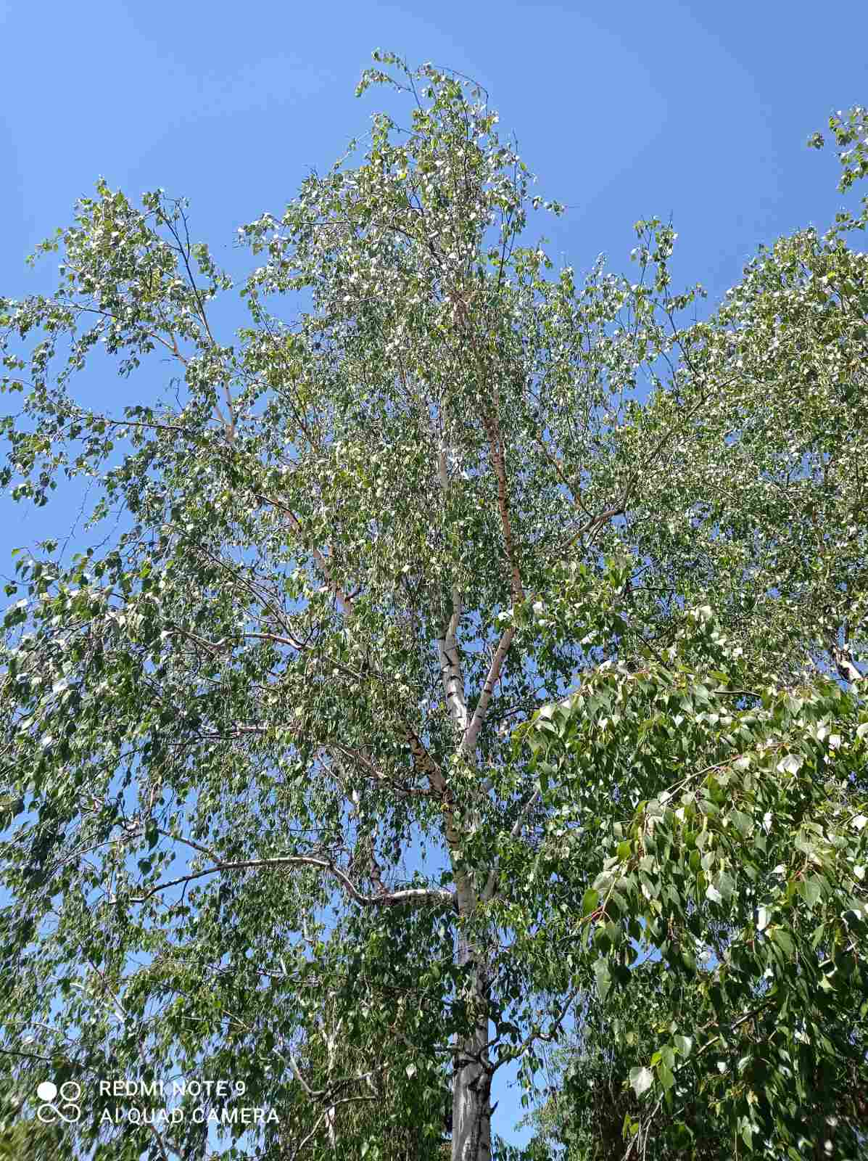
Бреза
Ред: | Fagales
Породица: | Betulaceae
Род: | Betuloideae
Врста: | Betula
Најчешћа у Србији је бела бреза.
Осим у Европи, има је и у Азији и Америци.
Користи се у столарству.

Slide 17
Коприва
Ред: | Rosales
Породица: | Urticaceae
Род: | Urtica
Врста: | U. dioica
Коприва се назива још и жара.
Распрострањена је на свим континентима.
Добра је за крвне судове.
Садржи доста гвожђа.
Користи се у исхрани.

Slide 18
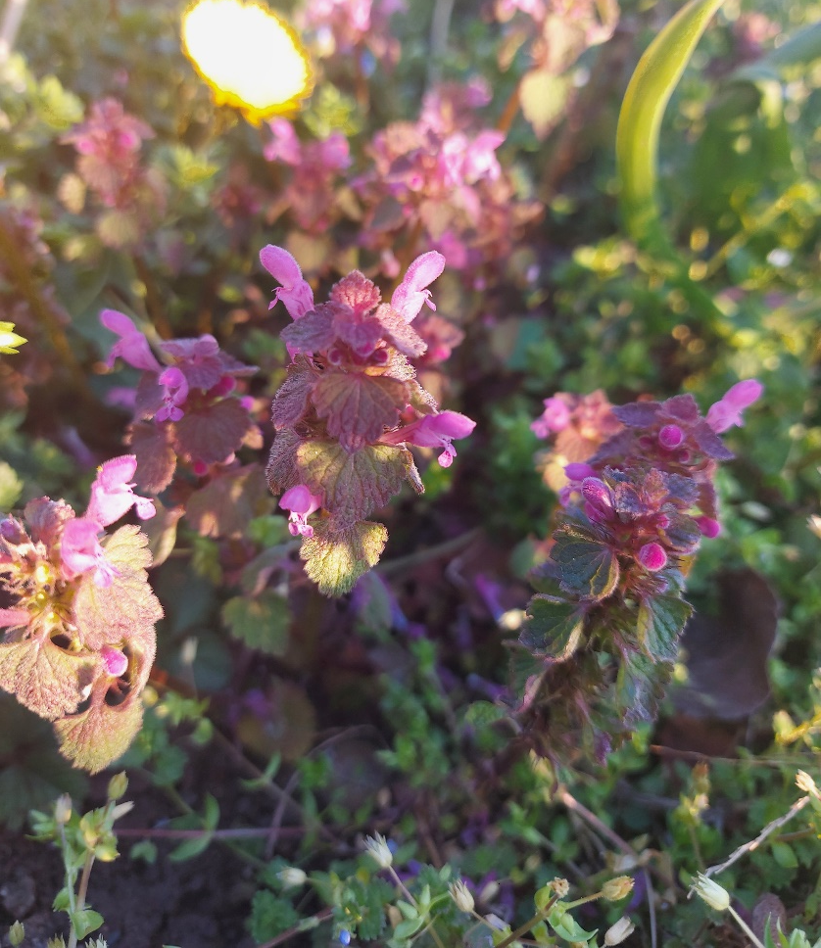
Мртва коприва
Ред: | Lamiales
Породица: | Lamiaceae
Род: | Lamium
Мртва коприва расте и у баштама и травњацима.
Јестива је.
Лековита је, садржи витамин С.

Slide 19
Липа
Ред: | Malvales
Породица: | Malvaceae
Род: | Tilia
Расте само на северној полулопти.
Њени листови су лековити.
Није чврста те се не користи у изради намештаја, али се зато користи за израду играчака.
Расте и до 30м висине.

Slide 20
Кукурек
Ред: | Ranunculales
Породица: | Ranunculaceae
Род: | Helleborus
Кукурек се може наћи углавном у низијама.
Има карактеристичан ризом.
Вишегодишња је биљка.
Користи се у ветерини.

Slide 21
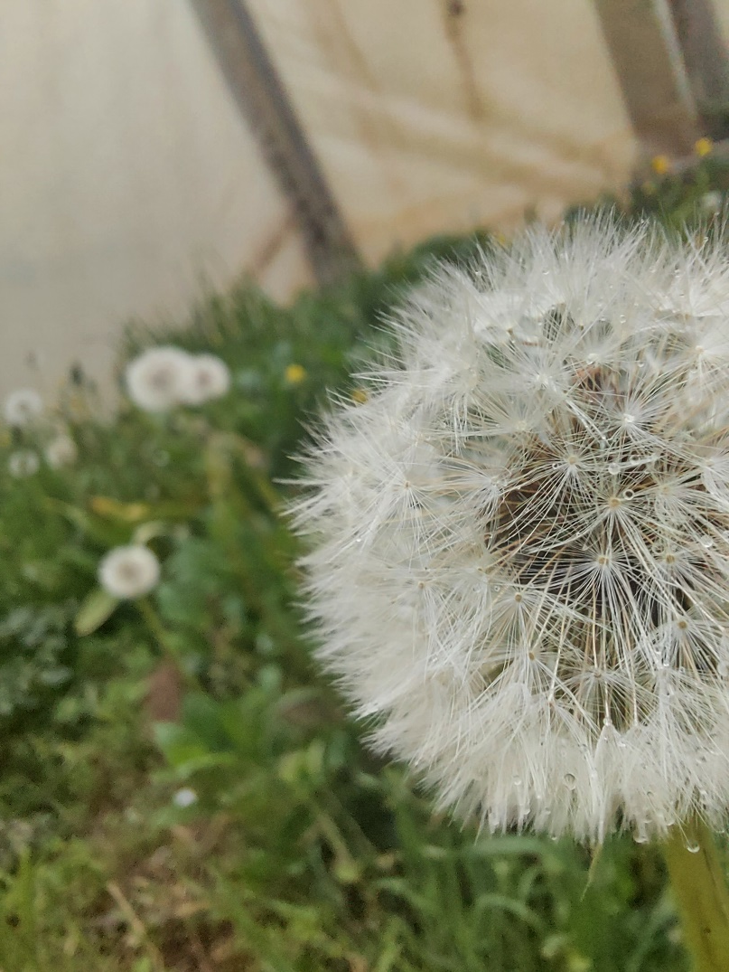
Маслачак
Ред: | Asterales
Породица: | Asteraceae
Род: | Taraxacum
Расте на сваком земљишту.
Јавља се у рано пролеће и задржава се неколико месеци.
Јестиви су.
Добри су за бубреге.

Slide 22
Буква
Ред: | Fagales
Породица: | Fagaceae
Род: | Fagus
Врста: | F. sylvatica
Стабла могу да буду врло дебела.
Користи се за израду намештаја.
Лако се обрађује.
У Србији постоји велики број букових шума.

Slide 23
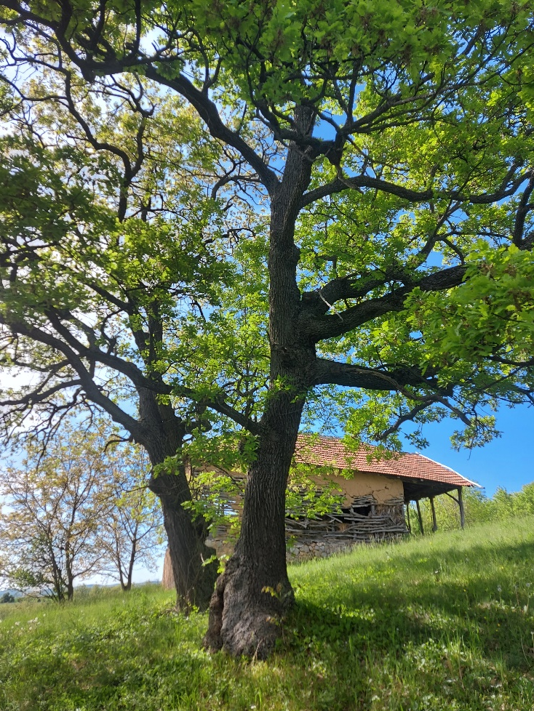
Храст
Ред: | Fagales
Породица: | Fagaceae
Род: | Quercus

Slide 24
Јела
Ред: | Pinales
Породица: | Pinaceae
Род: | Abies
Пирамидастог су облика.
Одговара јој мало хладнија клима.
Користи се за производњу музичких инструмената.

Slide 25
Црни бор
Ред: | Pinales
Породица: | Pinaceae
Врста: | P. nigra
Расте и до 40м висине.
Доста је распрострањен.
Користи се за озелењавање.
Грађевинско је дрво.

Slide 26
Бели бор
Ред: | Pinales
Породица: | Pinaceae
Врста: | P. sylvestris
Достиже велику старост.
Расте високо.
Има чврст корен.
Рспрострањен је у Србији на великом броју планина.
Користи се за израду папира.

Slide 27
Љубичица
Ред: | Malpighiales
Породица: | Violaceous
Род: | Viola
Јавља се у рано пролеће и не опстаје дуго.
Стабло је полегло.
Због лепог мириса, користи се у индустрији парфема.
Постоје многе врсте љубичица, од којих се неке узгајају као кућне биљке.

Slide 28
Бела рада
Ред: | Asterales
Породица: | Asteraceae
Род: | Bellis
Врста: | B. perennis

Slide 29
Детелина
Ред: | Fabales
Породица: | Fabaceae
Род: | Trifolium
Постоји преко 300 врсти детелине.
Најчешће су са три листа.
У народу се верује да детелина са четири листа доноси срећу.
Користе се као сточна храна.

Slide 30
Хвала на пажњи!

